Slide 1
«Практика взаимодействия с ЯрГУ им. П.Г.Демидова в решении задач профессионального самоопределения обучающихся»
Муниципальное образовательное учреждение
«Средняя школа № 36»
Шарапова Елена Алексеевна,
учитель «Технологии»

Slide 2
Как выбрать свою будущую профессию?
Учебный предмет «Технология»
ФГОС НОО, ООО, СОО
НОО - получение первоначальных представлений о мире профессий и важности правильного выбора профессии
ООО - формирование представлений о мире профессий, связанных с изучаемыми технологиями, их востребованности на рынке труда
СОО - готовность к осознанному выбору профессии, понимающий значение профессиональной деятельности для человека и общества
Содержание
Планируемые результаты и пути достижения
Новые подходы, формы, методы
Взаимодействие с образовательными организациями ДОД, СПО, ВПО, предприятиями и социальными партнерами

Slide 3
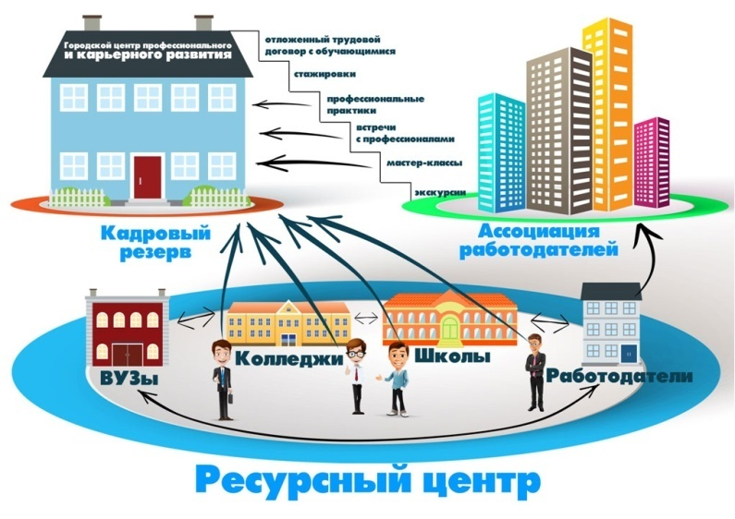
Взаимодействие с СПО и ЯрГУ им. П.Г. Демидова
Первый этап
«Профпробы» для 6-9 классы
Ярославский колледж сервиса и дизайна;
Автомеханический колледж;
Градостроительный колледж;
Ярославскоий колледж индустрии питания;
26 специальностей
Второй этап
10-11 классы
взаимодействие с ЯрГУ им. П.Г. Демидова,
где будут проходить «Профпробы»

Slide 4
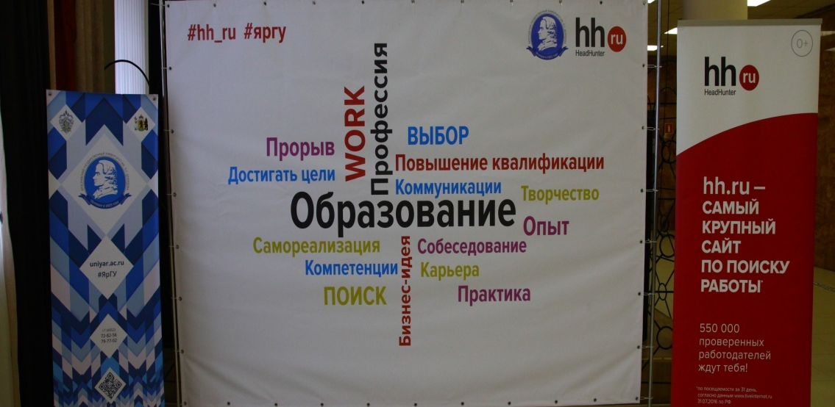
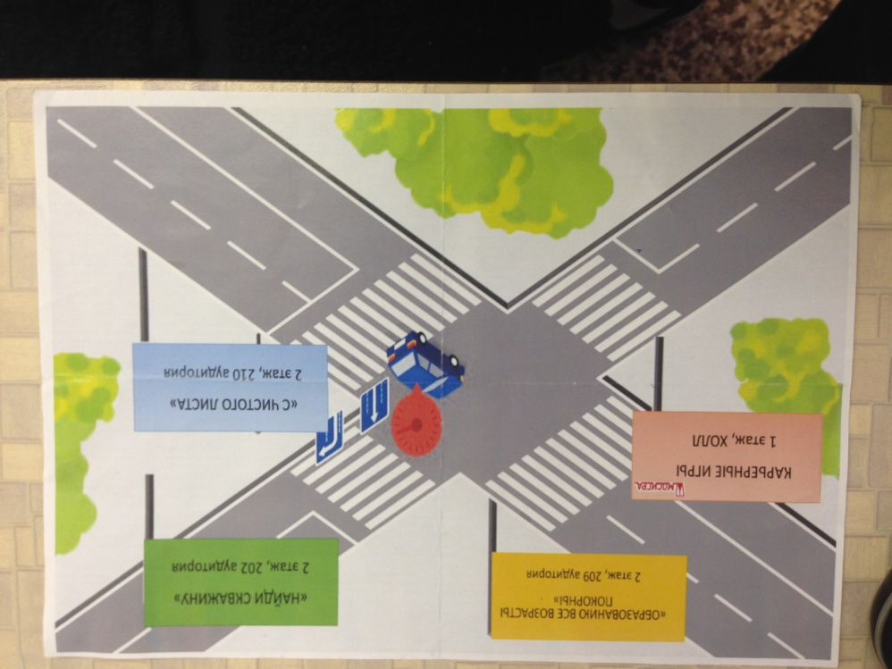
Социальный проект « КАРЬЕРНЫЕ ПЕРЕКРЕСТКИ»

Slide 5
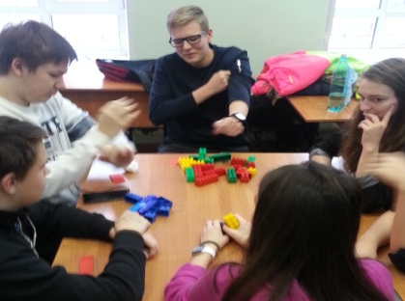
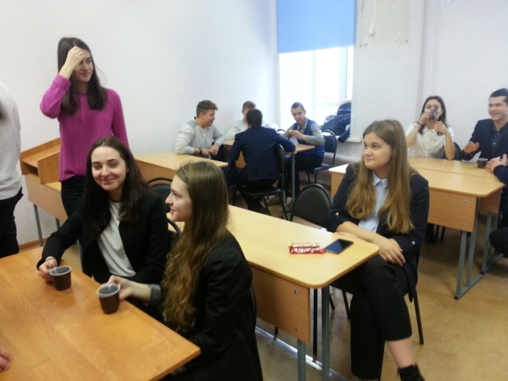
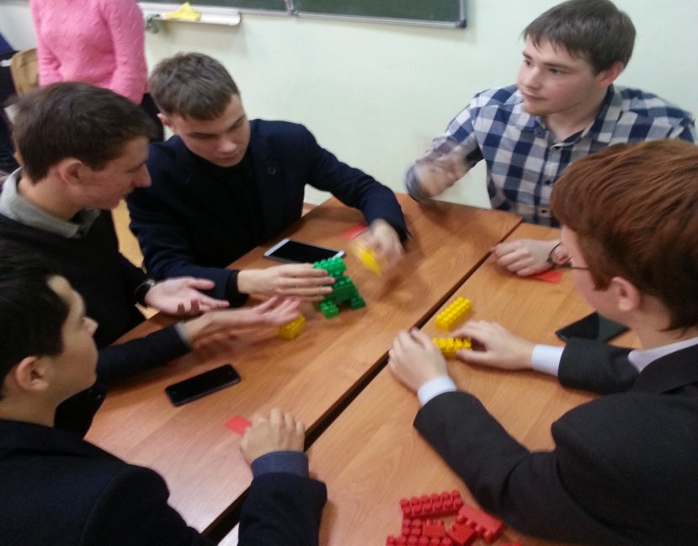
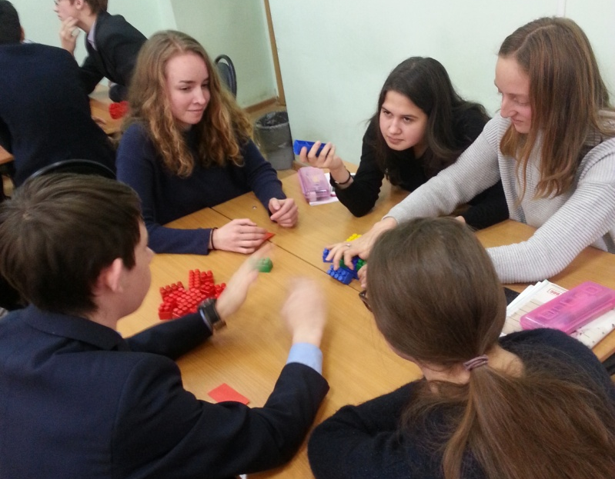
Профпробы на факультете социально-политических наук

Slide 6
Перспективы взаимодействие с ЯрГУ им. П.Г. Демидова
для 5-11 классов на базе школы работает «Ярославская математическая школа», преподаватель ЯрГУ факультета физико-математических наук кандидат математических наук И.С.Кащенко;
10-11 классы посещают лектории ЯрГУ по математике, информатике и английскому языку на факультетах ИВТ, математике, филологии и коммуникации;
ПРОФПРОБЫ будут проводиться для обучающихся 10-11 классов на факультетах ЯрГУ: биология, химия, экология, история, филология, математика и компьютерные науки и т.д.

